Slide 1

Finanzas públicas al cierre del 2021
Un respiro en el proceso de consolidación fiscal
Elian Villegas Valverde
Ministro de Hacienda
Jueves 03 de febrero, 2022

Slide 2

El panorama a inicios del 2021, durante la negociación con el FMI
Estimaciones fiscales para 2021-2023, % del PIB
Balance primario, % del PIB
Balance financiero, % del PIB
Deuda del Gobierno Central, % del PIB
Finanzas públicas al cierre del 2021
Fuente: Ministerio de Hacienda, Dirección de Crédito Público, Dirección General de Presupuesto Nacional y Secretaría Técnica de la Autoridad Presupuestaria.

Slide 3
Acciones de políticas de salud pública y fiscal
Proceso de vacunación
Reapertura gradual
Políticas y acciones
Efecto de la Ley 9635
Manejo de la deuda
Préstamos de Apoyo Presupuestario
Acuerdo con FMI
Finanzas públicas al cierre del 2021

Slide 4
Cierre fiscal en 2021 estimado y observado
Cierre fiscal del 2021, % del PIB
Balance primario, % del PIB
Balance financiero, % del PIB
Deuda del Gobierno Central, % del PIB
1,4
puntos porcentuales menos
2,0
puntos porcentuales menos
3,7
puntos porcentuales menos
Finanzas públicas al cierre del 2021
Fuente: Ministerio de Hacienda, Dirección de Crédito Público, Dirección General de Presupuesto Nacional y Secretaría Técnica de la Autoridad Presupuestaria.

Slide 5
Desempeño de los ingresos del Gobierno Central en 2021
Ingresos totales del Gobierno Central,
tasa de crecimiento% interanual
Factores a favor
Ciclo de 15 meses del impuesto sobre la renta
Un periodo más amplio para el pago del ISR producto de la Ley 9635 (₵115 mil millones aproximadamente).
Ley PAGAR
Traslado de superávits de Órganos Desconcentrados hacia el Gobierno Central (₵106.914 millones).
Ingresos totales del Gobierno Central,
como % del PIB
Ley de Fortalecimiento de las Finanzas Públicas
Entrada en vigencia de ingresos “pendientes” de la
Ley 9635.
Ley de Alivio Fiscal
Pagos no realizados en 2020 que fueron realizados durante el transcurso de 2021 (₵36 mil millones).
Finanzas públicas al cierre del 2021
Fuente: Ministerio de Hacienda, Dirección de Crédito Público, Dirección General de Presupuesto Nacional y Secretaría Técnica de la Autoridad Presupuestaria.

Slide 6
Desempeño de los ingresos del Gobierno Central en 2021
Ingresos totales del Gobierno Central,
tasa de crecimiento% interanual
Factores en contra
Atraso en vigencia del IVA en ciertos servicios
Se dejaron de percibir recursos que ya estaban contemplados dentro de proyecciones y presupuesto.
Reducción del marchamo 2021
Se estima una pérdida aproximada de ₵60.243 millones, una parte importante suele recaudarse a inicios de cada año.
Ingresos totales del Gobierno Central,
como % del PIB
Crisis sanitaria
Efecto directo sobre consumo e inversiones, los cuales tienen un impacto directo sobre IVA e ISR.
Ley de Alivio Fiscal
No se recuperó la totalidad de los montos sujetos a la moratoria de impuestos (₵28.423 millones no recuperados).
Finanzas públicas al cierre del 2021
Fuente: Ministerio de Hacienda, Dirección de Crédito Público, Dirección General de Presupuesto Nacional y Secretaría Técnica de la Autoridad Presupuestaria.

Slide 7
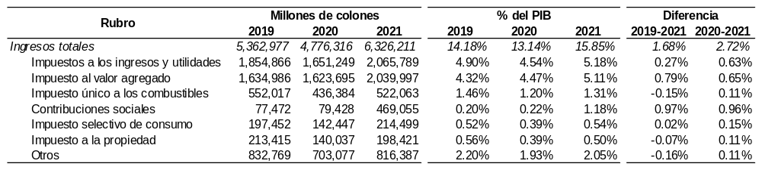
Desempeño de los ingresos del Gobierno Central en 2021
Ingresos del Gobierno Central,
contribución al crecimiento
80%
de la variación total se explica por tres impuestos
Finanzas públicas al cierre del 2021
Fuente: Ministerio de Hacienda, Secretaría Técnica de la Autoridad Presupuestaria.

Slide 8
Desempeño de los gastos del Gobierno Central en 2021
Gasto corriente sin intereses Gobierno Central,
tasa de crecimiento% interanual
Aplicación de la regla fiscal
A pesar de una serie importante de gastos extraordinarios producto de la pandemia.
Pago de intereses presiona gasto total
Crecimiento interanual del 13% es el principal determinante del comportamiento de gasto.
Protección al gasto de capital
Rubro muestra un crecimiento del 34%, equivalente a 0,3 puntos porcentuales más respecto a 2020.
Gasto corriente sin intereses del Gobierno Central,
como % del PIB
Disminución del gasto corriente sin intereses
Caída de 0,4 puntos porcentuales en remuneraciones, transferencias corrientes y bienes y servicios.
Tendencia a la baja
De seguir las políticas actuales de contención y reducción de gasto, tendencia se mantendrá en los siguientes años.
Finanzas públicas al cierre del 2021
Fuente: Ministerio de Hacienda, Dirección de Crédito Público, Dirección General de Presupuesto Nacional y Secretaría Técnica de la Autoridad Presupuestaria.

Slide 9
AJUSTADO POR ODs
Desempeño de los gastos del Gobierno Central en 2021
Gasto corriente sin intereses Gobierno Central^{/1},
tasa de crecimiento% interanual
Aplicación de la regla fiscal
A pesar de una serie importante de gastos extraordinarios producto de la pandemia.
Pago de intereses presiona gasto total
Crecimiento interanual del 13% es el principal determinante del comportamiento de gasto.
Protección al gasto de capital
Rubro muestra un crecimiento del 34%, equivalente a 0,3 puntos porcentuales más respecto a 2020.
Gasto corriente sin intereses del Gobierno Central^{/1},
como % del PIB
Disminución del gasto corriente sin intereses
Caída de 0,4 puntos porcentuales en remuneraciones, transferencias corrientes y bienes y servicios.
Tendencia a la baja
De seguir las políticas actuales de contención y reducción de gasto, tendencia se mantendrá en los siguientes años.
Nota: ^{/1} Periodo del 2016 al 2020 ajustado para incluir ODS
Finanzas públicas al cierre del 2021
Fuente: Ministerio de Hacienda, Dirección de Crédito Público, Dirección General de Presupuesto Nacional y Secretaría Técnica de la Autoridad Presupuestaria.

Slide 10
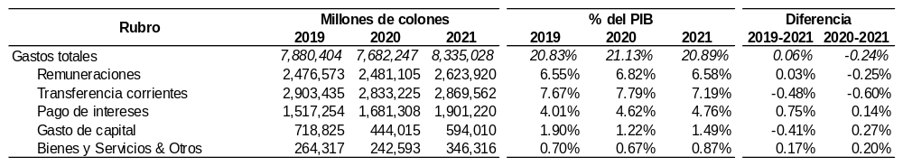
Desempeño de los gastos del Gobierno Central en 2021
Gastos del Gobierno Central,
contribución al crecimiento
Finanzas públicas al cierre del 2021
Fuente: Ministerio de Hacienda, Secretaría Técnica de la Autoridad Presupuestaria.

Slide 11
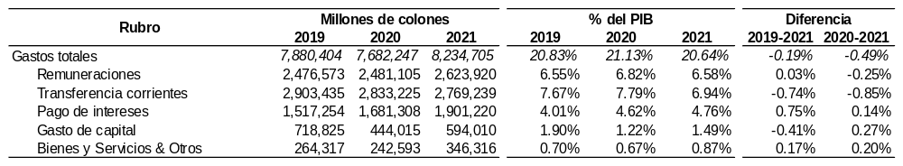
Desempeño de los gastos del Gobierno Central en 2021
Ajustando por gasto en vacunas: ₵100.323,5 millones
Gastos del Gobierno Central,
contribución al crecimiento
Finanzas públicas al cierre del 2021
Fuente: Ministerio de Hacienda, Secretaría Técnica de la Autoridad Presupuestaria.

Slide 12
Desempeño de los gastos del Gobierno Central en 2021
Principales destinos de transferencias corrientes, % del total
Gasto por institución en 2021, % del total
87% del total
₵2.869.562 millones
Principales destinos de transferencias de capital, % del total
75% del total
Poco más del 90% del gasto se concentra
en 10 instituciones
₵344.143 millones
Finanzas públicas al cierre del 2021
Fuente: Ministerio de Hacienda, Dirección General de Presupuesto Nacional y Secretaría Técnica de la Autoridad Presupuestaria.

Slide 13
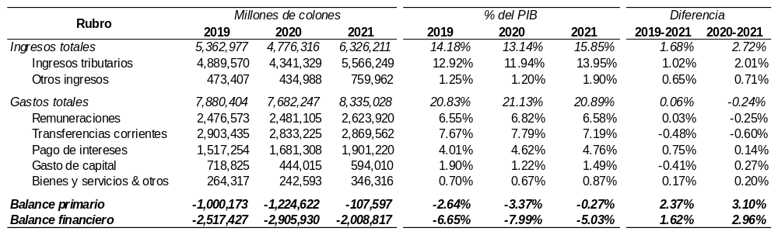
…ayudaron a mejorar la posición fiscal respecto a años anteriores…
Cierre fiscal para 2021, en millones de colones y % del PIB
Balance primario del Gobierno Central, % del PIB
Balance financiero del Gobierno Central, % del PIB
Finanzas públicas al cierre del 2021
Fuente: Ministerio de Hacienda, Dirección de Crédito Público, Dirección General de Presupuesto Nacional y Secretaría Técnica de la Autoridad Presupuestaria.

Slide 14
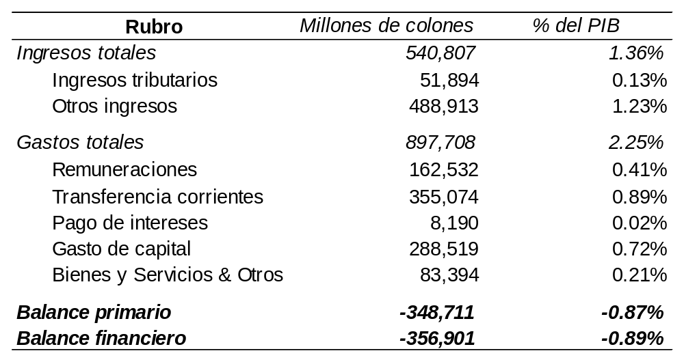
…ayudaron a mejorar la posición fiscal respecto a años anteriores…
Cierre fiscal para 2021 de Órganos Desconcentrados, en millones de colones y % del PIB
Balance primario del Gobierno Central sin OD, % del PIB
Balance financiero del Gobierno Central sin OD, % del PIB
Finanzas públicas al cierre del 2021
Fuente: Ministerio de Hacienda, Dirección de Crédito Público, Dirección General de Presupuesto Nacional y Secretaría Técnica de la Autoridad Presupuestaria.

Slide 15
…lo que permitió cumplir con amplio espacio las metas del acuerdo con el FMI…
Metas del acuerdo con el FMI,
Miles de millones de colones
Balance primario
Deuda del Gobierno Central
A setiembre de 2021 se tuvieron varias subastas muy exitosas que permitieron un gran pre-fondeo
Nota: Dato a Diciembre del 2021 está ajustado a un tipo de cambio ₵613,92, según lo dispuesto en el SAF.
Finanzas públicas al cierre del 2021
Fuente: Ministerio de Hacienda, Dirección de Crédito Público, Dirección General de Presupuesto Nacional y Secretaría Técnica de la Autoridad Presupuestaria.

Slide 16
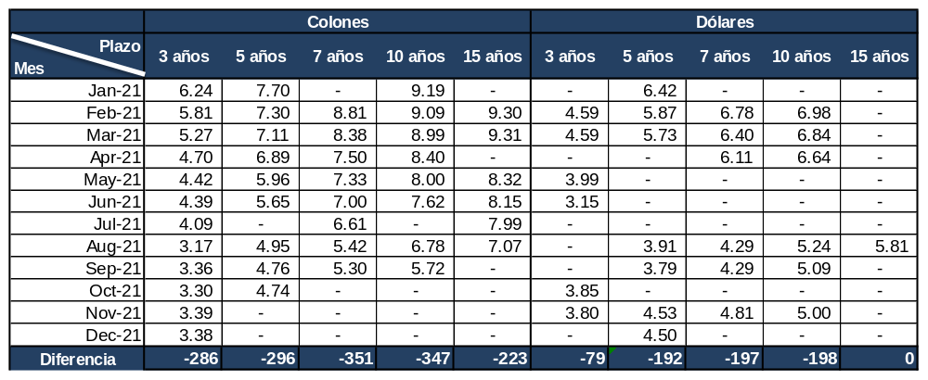
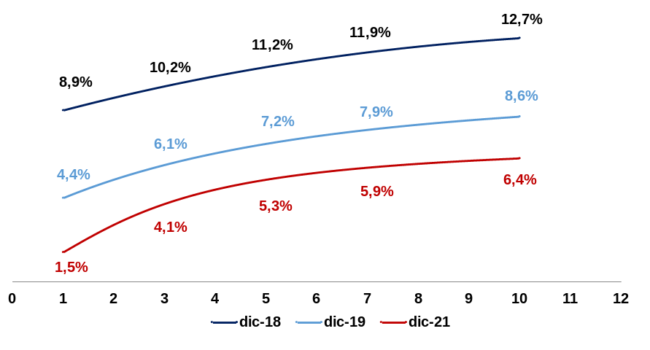
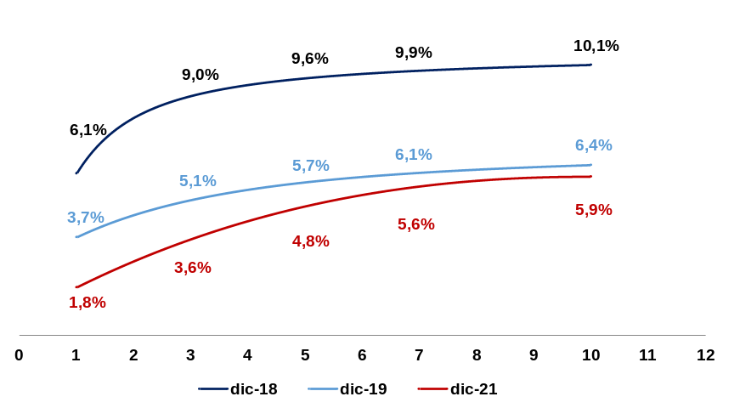
…que, junto a un mejor manejo de la deuda pública…
Tasas de interés asignadas en subastas de 2021
Curva soberana colones
Curva soberana dólares
Dic 2018 / Dic 21
↓ hasta 740 pbs
Dic 2019 / Dic 21
↓ hasta 280 pbs
Dic 2018 / Dic 21
↓ hasta 540 pbs
Dic 2019 / Dic 21
↓ hasta 190 pbs
Finanzas públicas al cierre del 2021
Fuente: Ministerio de Hacienda, Dirección de Crédito Público y Tesorería Nacional

Slide 17
…que, junto a un mejor manejo de la deuda pública…
Pago de intereses para 2021,
Millones de colones
Canjes de deuda,
Millones de colones
Acumulación de deuda,
% del PIB
Ejecución del 88%
Finanzas públicas al cierre del 2021
Fuente: Ministerio de Hacienda, Dirección de Crédito Público y Tesorería Nacional

Slide 18
…que, junto a un mejor manejo de la deuda pública…
Tasa de interés promedio ponderada para la deuda interna^{/1}
Nota:^{/1} Tasa de interés ajustada por efecto del tipo de cambio.
Finanzas públicas al cierre del 2021
Fuente: Ministerio de Hacienda, Dirección de Crédito Público y Tesorería Nacional

Slide 19
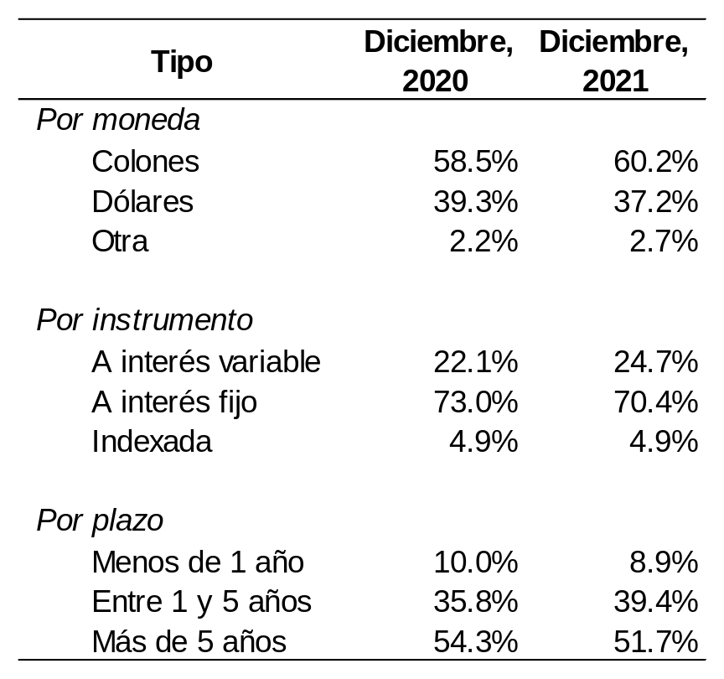
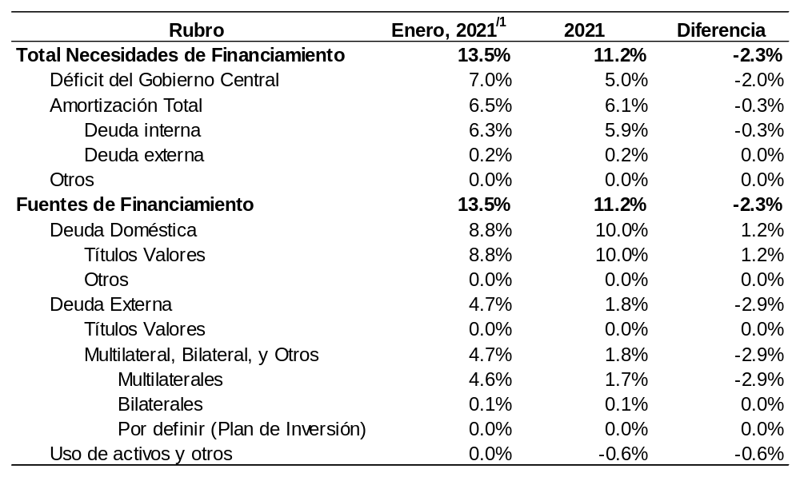
…ayudaron a mejorar su perfil y reducir las necesidades de financiamiento…
Perfil de la deuda del Gobierno Central,
% del total de la deuda
Necesidades brutas de financiamiento efectivas y estimadas, % del PIB
Finanzas públicas al cierre del 2021
Fuente: Ministerio de Hacienda, Dirección de Crédito Público.

Slide 20
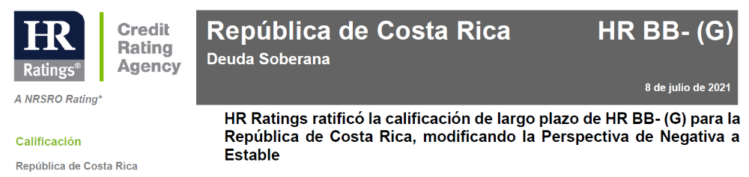
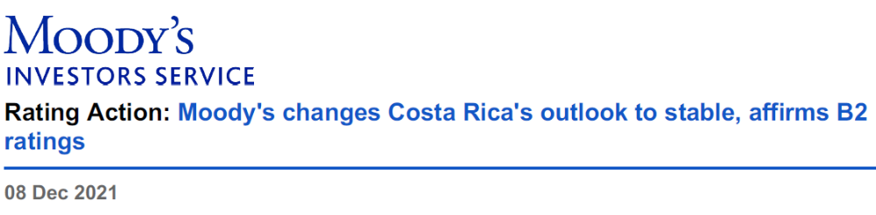
…traduciéndose en una mayor confianza de inversionistas locales y extranjeros.
Colocación de deuda interna por semestre, en millones de colones
Emerging Market Bond Index
El primer semestre de 2021 tuvo un sobrecumplimiento del 24%.
El segundo semestre de 2021 tuvo un cumplimiento del 92%, sin embargo, dos eventos no se realizaron.
Finanzas públicas al cierre del 2021
Fuente: Clasificadoras de riesgo, Bloomberg y Ministerio de Hacienda, Tesorería Nacional.

Slide 21
…sin embargo, se debe responsable y cauto con el desempeño fiscal reciente...
Acuerdo con FMI y agenda complementaria es crítica para alcanzar la sostenibilidad
01
Duración de la pandemia
Aparición y resistencia de nuevas variantes del COVID-19, como el caso de ómicron.
04
Circunstancias temporales
Parte importante del desempeño fiscal reciente responde a factores transitorios o temporales.
02
Recuperación externa
Normalización del mercado laboral de USA, precios de materias primas, inflación.
05
Normalidad en liquidez
Política monetaria del BCCR junto menor liquidez del mercado financiero presionan tasas.
03
Fortalecimiento de la regla fiscal
Principal mecanismo para el control y contención del gasto público.
06
Déficit primario a mediano plazo
Su comportamiento no tendría la suficiente fuerza para reducir la deuda rápidamente.
Finanzas públicas al cierre del 2021

Slide 22
…por lo que el acuerdo con el FMI y su agenda complementaria es fundamental.
Medidas^{/1} que permitan, a 2023, alcanzar un balance primario de
1% del PIB
Ley marco de empleo público
Renta global dual
Ajuste fiscal adicional
3,4% del PIB
Proyectos de Ley
Reducción de beneficios fiscales
Contención y reducción del gasto
Recursos frescos para la Hacienda Pública
Traslado de dividendos e impuesto a las remesas.
2,2% del PIB
1,2% del PIB
Modificación al impuesto a las casas de lujo
Finanzas públicas al cierre del 2021

Slide 23
El panorama a inicios del 2021, durante la negociación con el FMI...
Estimaciones fiscales para 2021-2023, % del PIB^{/1}
Balance primario, % del PIB
Balance financiero, % del PIB
Deuda del Gobierno Central, % del PIB
Nota: ^{/1} Estimaciones preliminares
Finanzas públicas al cierre del 2021
Fuente: Ministerio de Hacienda, Dirección de Crédito Público, Dirección General de Presupuesto Nacional y Secretaría Técnica de la Autoridad Presupuestaria.

Slide 24
El panorama a inicios del 2021, durante la negociación con el FMI...
Perfil de vencimientos de la deuda del Gobierno Central, millones de dólares
Finanzas públicas al cierre del 2021
Fuente: Ministerio de Hacienda, Dirección de Crédito Público.

Slide 25
Finanzas públicas al cierre del 2021
Un respiro en el proceso de consolidación fiscal
Elian Villegas Valverde
Ministro de Hacienda
Jueves 03 de febrero, 2022

